Slide 1
Attività Didattiche Elettive (ADE)

Slide 2
COSA SONO LE ADE?
Le ADE sono attività a libera scelta che gli studenti devono frequentare per ottenere 8 crediti divisi su sei anni.
Le ADE si ottengono frequentando corsi opzionali e/o monografici approvati dal Consiglio di Corso di Medicina e inseriti nella tabella ADE pubblicata sul sito.
Si ricorda che le ADE del primo triennio sono propedeutiche al sostenimento degli esami del quarto anno e successivi!
Le ADE sono cumulabili, quindi i crediti che ‘’avanzano’’ possono essere utilizzati distribuendoli negli anni successivi.

Slide 3
COME REGISTRARE LE ADE?
Per la registrazione dei CFU ADE:
Distribuire i corsi svolti nel libretto diario ADE in modo che ogni pagina del libretto raggiunga i CFU ADE richiesti per quell’anno;
Eventuali CFU ADE residui degli anni precedenti, vanno riportati nella pagina del libretto in cui si vogliono fare valere;
Entro cinque giorni dalla data dell’appello scelto per la verbalizzazione, caricare nell’apposita comunità didattica delle ADE → il libretto diario ADE compilato fino alla pagina dell’anno di cui si richiede l’idoneità → gli attestati di partecipazione di tutti i corsi opzionali/monografici svolti anche in anni precedenti (caricare anche gli attestati relativi ad ADE già verbalizzate a libretto).
ATTENZIONE:
Nel caso in cui anche una sola delle condizioni sopra indicate non venga rispettata, NON sarà possibile ottenere l’idoneità alle ADE per l’appello scelto.
Per ulteriori quesiti:
Aprire un ticket, selezionando le categorie «Studiare» ed «Esami di profitto».

Slide 4
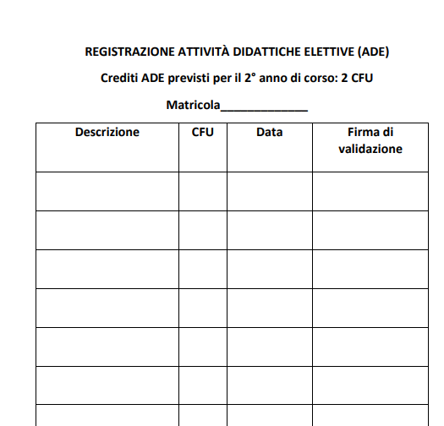
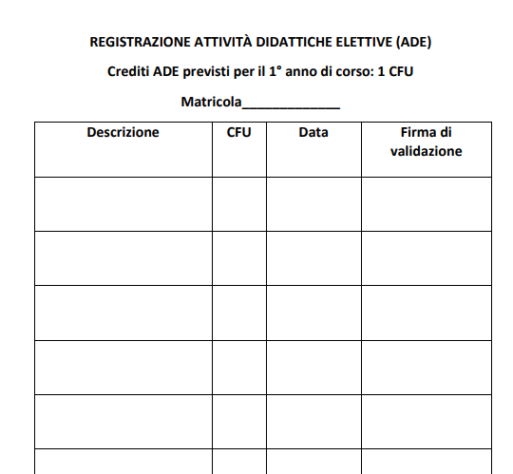





Salute mentale Covid
0,4
MOREMED
0,3
15/04/21
(mattina)
Certificato allegato
29/05/20
Rif email del 29/07/20 allegata
MOREMED
0,5
15/04/21
(pomeriggio)
Certificato allegato
Grassofobia
0,4
11/03/21
Rif email del 26/03/21 allegata
MOREMED
0,5
16/04/21
(mattina)
Certificato allegato
MOREMED
0,2
15/04/21
(mattina)
Certificato allegato
16/04/21
(pomeriggio)
Certificato allegato
MOREMED
0,5
Webinar SISDO
0,2
20/04/21
Certificato allegato
Totale I anno: 1 CFU
Totale II anno: 2 CFU
I anno + II anno -> 3 CFU

